Slide 1
HIDRAULICA AGRICOLA Y SANEAMIENTO
Facultad de Ingeniería, UBA

Slide 2
Teoría de Valores Extremos
En el análisis clásico de cualquier muestra de datos, en general no suelen analizarse los valores extremos, desechando por ejemplo el 5% de los valores mayores y menores. Pero en muchos casos, los eventos que producen estos valores extremos suelen tener un alto impacto.
El objetivo de la Teoría de Valores Extremos (TVE) es básicamente la extrapolación de información.
Tiene aplicaciones en muchas áreas, por ejemplo en ciencias ambientales: Nivel del mar - Velocidad del viento - Nivel de un río o presa - Concentración de contaminantes - Lluvias - Olas

Slide 3
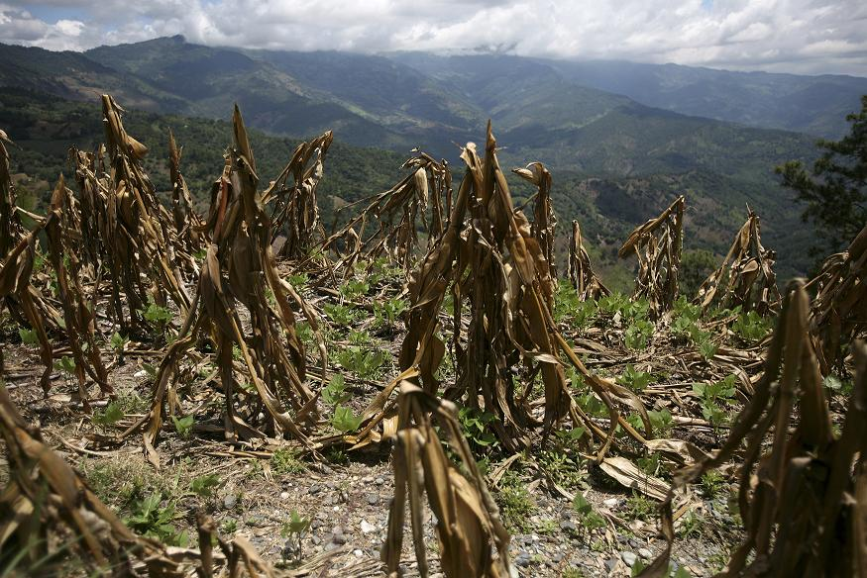
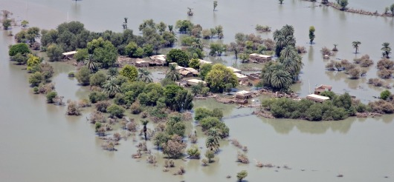
Influencia de los valores extremos
El clima y su variabilidad afectan a toda la economía, pero el sector agrícola tiene mayor vulnerabilidad.
La agricultura está adaptada a las condiciones medias climáticas de un lugar pero es sensible a la variabilidad climática, a los valores extremos y a los cambios en los valores medios. Este efecto varía, según el cultivo y el sistema de producción.
No solo impacta sobre la producción primaria de fibras y alimentos, también afecta al resto de la cadena agroalimentaria: a los proveedores de insumos, al almacenaje, a la distribución, etc.
http://www.fao.org/sustainable-forest-management

Slide 4
Influencia de los valores extremos
TRIGO: Temperaturas de más de 30ºC, por más de 8 horas puede revertir la vernalización (es la necesidad de temperaturas bajas para desencadenar los procesos de desarrollo).
ARROZ: Temperaturas por encima de los 35 º C, por más de 1 hora, en el período de floración causan un alto porcentaje de esterilidad en las espiguillas.
MAÍZ: El polen comienza a perder movilidad a temperaturas mayores de 36ºC.
PAPA: Temperaturas por encima de los 20ºC frenan la iniciación del tubérculo y su crecimiento.
SOJA: Gran habilidad para recuperarse del stress térmico; se desconoce el período crítico en su desarrollo.

Slide 5
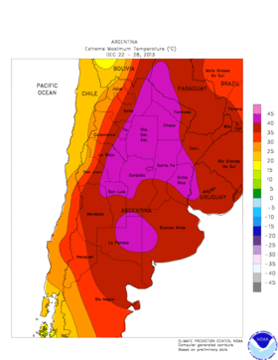

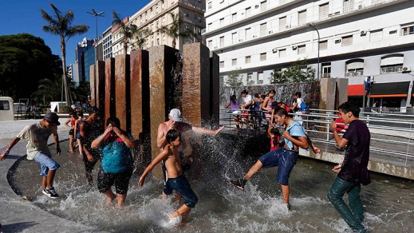
Influencia de los valores extremos
Los fenómenos meteorológicos extremos incluyen fenómenos inusuales, severos o impropios de la estación.
Una ola de calor es un periodo de temperaturas secas y anormalmente altas.
Sus rangos varían según la ubicación
geográfica. El calor excesivo a menudo está acompañado por altos niveles de humedad, pero también pueden ser catastróficamente secas.
Ola de calor en Argentina registrada en diciembre de 2013. Comenzó el 11 de Diciembre y finalizó el 2 de Enero de 2014. Fue la ola de calor más prolongada sufrida en Argentina desde que se iniciaron los registros en 1906 afectando unas 52 ciudades en todo el país.

Slide 6
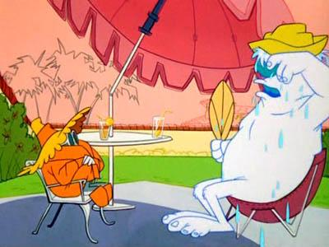
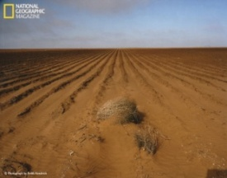
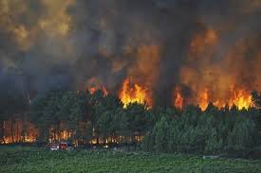
Influencia de los valores extremos
Debido a que las olas de calor no son visibles como otras formas de fenómenos severos, como los huracanes, los tornados y las tormentas, son uno de las formas menos conocidas de fenómenos extremos.
Olas de calor severas pueden dañar tanto a las
poblaciones como a los cultivos.
La tierra seca es más susceptible a la erosión,
lo que disminuye el suelo disponible para la agricultura.
Los brotes de incendios forestales aumentan en frecuencia
ya que la vegetación seca es más susceptible a la ignición.
La evaporación pueden ser devastadora para las poblaciones
marinas, pudiendo producir una disminución el tamaño de los hábitats disponibles además de la cantidad de alimento presente en las aguas.

Slide 7
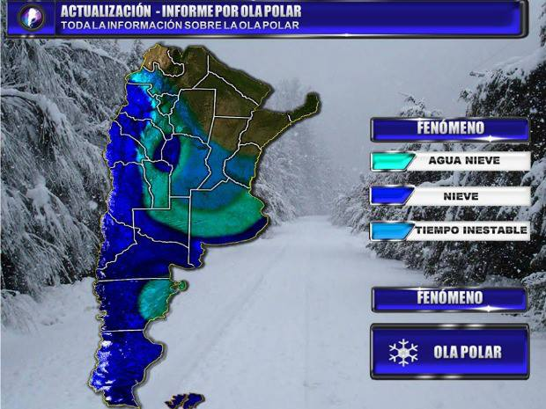
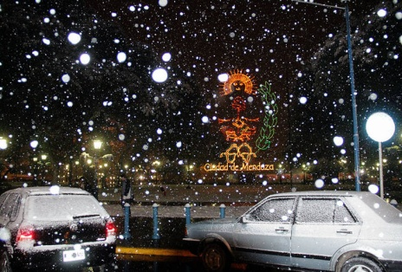
Influencia de los valores extremos
Una ola de frío es un fenómeno meteorológico que se caracteriza por un enfriamiento del aire. Es una rápida caída en la temperatura dentro de un periodo de 24 horas.
Esta temperatura mínima depende de la región geográfica y la época del año. Las olas de frío generalmente son capaces de ocurrir en cualquier ubicación geográfica y se forman por grandes masas de aire helado que se acumula sobre ciertas regiones, creadas por los movimientos de las corrientes aéreas.
El SMN registró el 22/7/2013 temperaturas y sensación térmica bajo cero en la mayoría de las provincias, con una marca extrema a las 8 de -12,2°C en la localidad mendocina de Malargüe.

Slide 8
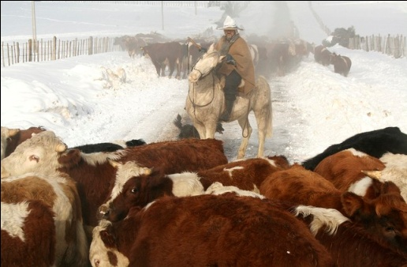
Influencia de los valores extremos
Una ola de frío puede causar muerte y daño al ganado.
La exposición al frío obliga una mayor ingesta calórica a los animales, incluidos los humanos, y si una ola de frío va acompañada de una nevada fuerte y persistente, los animales de pastoreo pueden ser incapaces de alcanzar el alimento y agua necesarias y morir de hipotermia o hambruna.
Las olas de frío a menudo requieren la compra de forraje para el ganado a un costo considerable para los granjeros.
http://avisa.org.ve/2013/08/muere-ganado-por-ola-

Slide 9
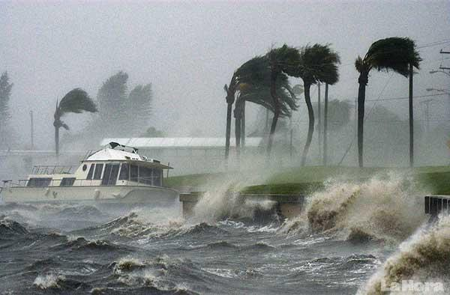
Influencia de los valores extremos
Dado que los eventos climáticos extremos muchas veces son los causantes de grandes daños en la economía y a nivel social las evaluaciones del clima en diferentes regiones geográficas son necesarias para entender las incertidumbres de las tendencias de los eventos climáticos extremos.
Actualmente se sabe que los eventos extremos están cambiando en frecuencia e intensidad como consecuencia del cambio climático.
Una forma de percibir el cambio climatico es a través de la incidencia de estos impactos extremos.
El análisis de extremos climáticos permite definir con cuanta frecuencia se dan, donde se producen y con qué magnitud impactan.

Slide 10
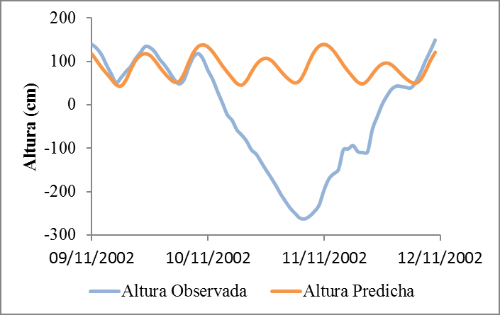
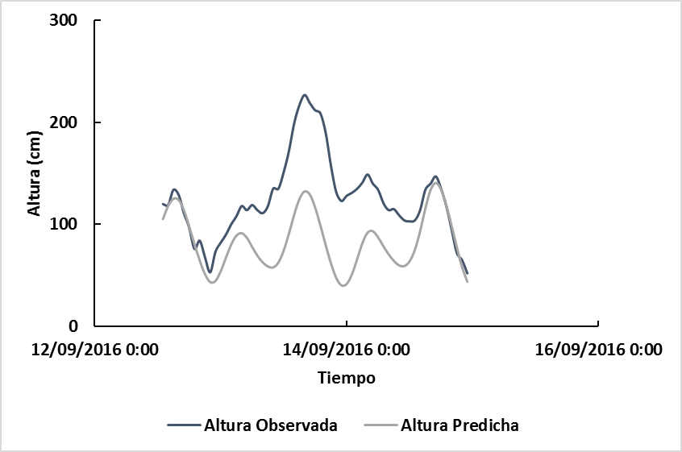
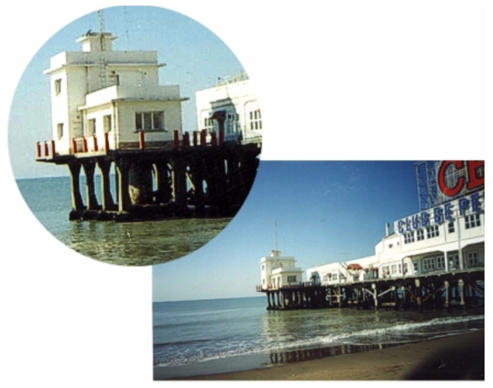
Teoría de Valores Extremos
Debido a fuertes vientos del W (40-55km/h) con ráfagas de 80km/h se produjo una gran bajante que hizo que 7 barrios de la Ciudad de Buenos Aires sufrieran la falta de agua potable y el Puerto de Buenos Aires operara con serias dificultades. El valor observado más bajo para este evento fue -263cm mientras que la altura predicha para ese instante fue 74cm por encima del Cero del Riachuelo.
Onda de tormenta negativa registrada en el Río de la Plata
Altura observada y predicha para
la estación Mar del Plata

Slide 11
ESCENARIOS ESPERADOS
Según el IPCC, el número de eventos climáticos extremos seguirá aumentando. Esto unido a la creciente vulnerabilidad humana, esta transformando los eventos extremos en desastres climáticos, ejemplo de ellos son:
Aumento en la frecuencia y severidad de las olas de calor.
Veranos más secos y largos, esto lleva a un mayor estrés calórico en la fauna y la flora, daños a las cosechas, incendios forestales, etc.
Lluvias más intensas. Estas producen aumento en las inundaciones de algunas regiones, lo que a su vez ocasiona mayores deslizamientos de tierras, avalanchas, y un aumento en la erosión del suelo.
Aumento en la actividad ciclónica. El calentamiento de los océanos tropicales aumenta la frecuencia y la severidad de los ciclones tropicales.

Slide 12


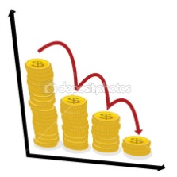
Valores extremos
Aseguradoras de riesgo
Debido a que los eventos extremos pueden poner en peligro la estabilidad de una entidad aseguradora, el comportamiento inusual de una variable aleatoria puede tener más interés que su ‘normalidad’ ampliamente tratada por la teoría clásica del riesgo.
En el ámbito del seguro, el estudio de los extremos puede ayudar a responder preguntas como por ejemplo:
¿Cuál es el tiempo medio de espera hasta la ocurrencia de un siniestro de una determinada cuantía elevada?
¿Cuál debe ser el capital necesario para cubrir con una alta probabilidad las pérdidas extremas futuras?

Slide 13
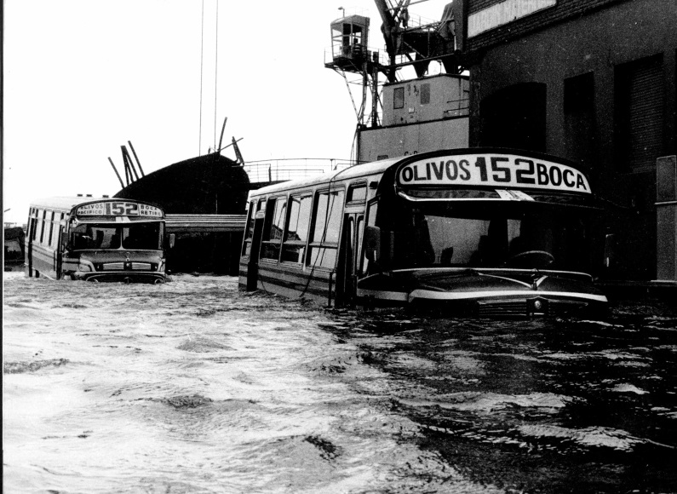
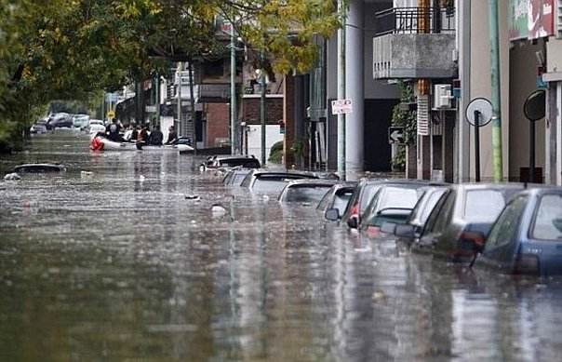
Teoría de Valores Extremos
  Inundación en el Barrio de la Boca, noviembre de 1989. El nivel llegó a 4,06m sobre el cero del Riachuelo, la altura de marea astronómica para esos momento fue superada por 3,25m.
2.084 familias evacuadas en las provincias de Córdoba, Chaco, Entre Ríos, Corrientes, Santa Fe, Formosa y Buenos Aires.
20 de Abril del 2016

Slide 14
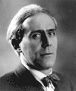
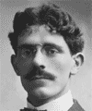
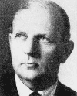
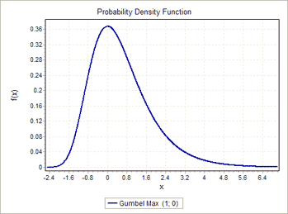
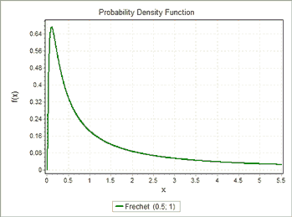
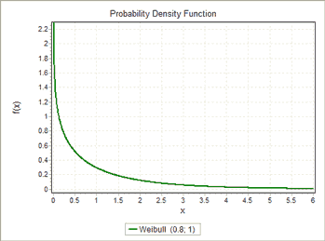
Teoría de Valores
Extremos
Emil Gumbel
Maurice Fréchet
Waloddi Weibull
Los eventos extremos suelen ocasionar efectos catastróficos en todos los campos. La TVE es la parte de la estadística que estudia su comportamiento.
Si tenemos una muestra de N datos de una misma distribución y creamos un nuevo conjunto que solo incluya los valores máximos, este nuevo conjunto puede ser descripto por las distribuciones de Gumbel, Frechet y Weibull.
Fuente: http://www.mathwave.com/articles/extreme-value-distributions.html

Slide 15
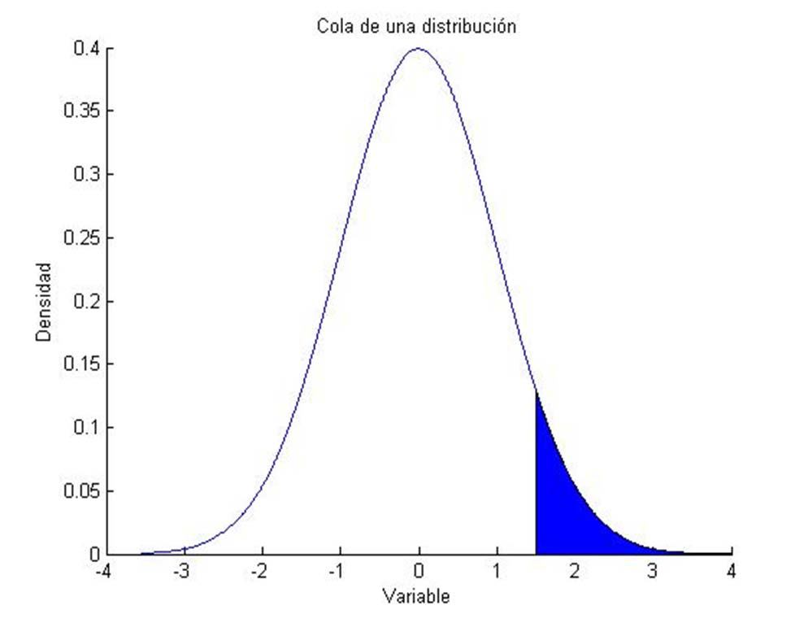
Teoría de valores extremos
En la teoría de valores extremos el interés principal se encuentra en los valores más bajos o más altos de la variable a estudiar. Es decir, el objetivo está en el análisis de los eventos asociados a las colas de la distribución.

Slide 16
Teoría de valores extremos
El objetivo de la Teoría de Valores Extremos es la extrapolación de la información.
Dada una muestra de valores independientes X₁,X₂, . . . ,X_{n} de una distribución desconocida queremos estimar la cola de la misma.
Problemas:
Hay pocas observaciones en la cola de la distribución.
Con frecuencia queremos estimar valores que van más allá del máximo valor de la muestra.
Áreas de aplicación: Medio Ambiente, Hidrología, Oceanografía, Finanzas, Seguros, Climatología.

Slide 17
Teoría de valores extremos
En términos generales, los valores extremos pueden ser modelados siguiendo dos procedimientos básicos:
a) Los modelos Block Máxima (BMM - Block Maxima Models), que emplean la distribución Generalizada de Valores Extremos (GEV) para ajustar una distribución a partir de los máximos o mínimos de un conjunto de datos muestrales independientes agrupados en bloques de similar tamaño.
b) Los modelos Peaks Over Thresholds (POT), que utilizan las Distribuciones Generalizadas Pareto (GPD) para ajustar una distribución a los valores muestrales independientes que exceden un umbral especificado.

Slide 18
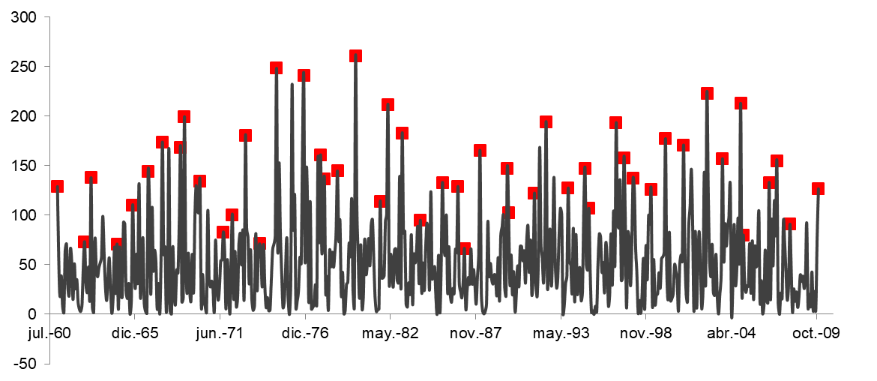
Teoría de valores extremos
Precipitación mensual para Bahía Blanca

Slide 19
Teoría de valores extremos
Método de Máxima Anual
El estudio de valores extremos puede enfocarse de diversas formas. Una de los más clásicas, es el análisis del máximo de un conjunto de observaciones independientes (método del bloque máximo) provenientes de una misma distribución. Es decir, el objetivo es estudiar el comportamiento de
M_{n}=max(x₁,…x_{n})
Típicamente x_{i} representa la observación de un proceso en una escala regular de tiempo, por ejemplo, la temperatura máxima anual, el caudal anual, etc.

Slide 20
Teoría de valores extremos
Como la distribución habitualmente es desconocida, el estudio de M_{n} se realiza mediante distribuciones aproximadas. La búsqueda debe limitarse a familias de funciones de simetría equivalente.
La distribucion de Valores Extremos Generalizados (GEV) introducida por Jenkinson (1955) agrupa la distribuciones de Gumbel, Frechet y Weibull y su función de distribución acumulada es:
F(x) = exp(-(1+γ ((x-μ)/σ)) ^{(-1/ γ)}
Donde μ, σ>0 y γ son el parámetro de locación, escala y forma,
respectivamente.

Slide 21
Teoría de valores extremos
Según el signo de γ se clasifica en tres tipos:
GEV tipo I (Gumbel) γ = 0
GEV tipo II (Frechet) γ > 0
GEV tipo III (Weibul) γ < 0
La razón de esta clasificación es que el dominio de cada distribución cambia según el signo de γ , y está relacionado con el decaimiento de la cola derecha. Existen distintos métodos para calcular los parámetros uno de los mas utilizados es el de máxima verosimilitud.

Slide 22
Teoría de valores extremos
Usualmente el período de tiempo elegido para el tamaño del bloque es de un año, con lo cual n corresponde a la cantidad de observaciones independientes anuales registradas y X anual corresponde a la observación máxima anual.
Entonces, si se cuenta con un período de N años, se obtiene una serie N máximos (o mínimos) anuales que constituirán la serie a ajustar por GEV.

Slide 23
Teoría de valores extremos
Para realizar el ajuste de la serie de máximos anuales mediante la distribución GEV se deben cumplir los siguientes supuestos:
El conjunto de observaciones máximas sigue una misma distribución.
Independencia implica que ningún dato de la serie está influenciado por valores anteriores, o que él no influye a los posteriores.
Estacionalidad implica que las propiedades estadísticas de los datos no cambian en el tiempo. Para satisfacer el supuesto de estacionalidad, se extrae la tendencia a la serie de máximos anuales.

Slide 24
Teoría de valores extremos
Cálculo de período de retorno
Dado un nivel extremo X, el periodo de retorno T(x) correspondiente a dicha magnitud puede definirse como el promedio de tiempo que ha de transcurrir entre dos repeticiones extremas del mismo. Existe una estrecha relación entre la función F(x) y el período de retorno de un determinado evento:
T(x) = 1/(1- F(x))
F(x) es la probabilidad de no exceder el valor x, entonces
1- F(x) es la probabilidad de superar dicho valor.

Slide 25
Los períodos de retorno de diseño recomendados para estructuras menores son:
Teoría de valores extremos
Tipo de Estructura | Periodo de Retorno (años)
Drenaje Urbano | 2 – 5
Drenaje Agrícola | 5 – 10
Puente sobre carretera | 50 – 100
Drenaje de Aeropuertos | 5

Slide 26
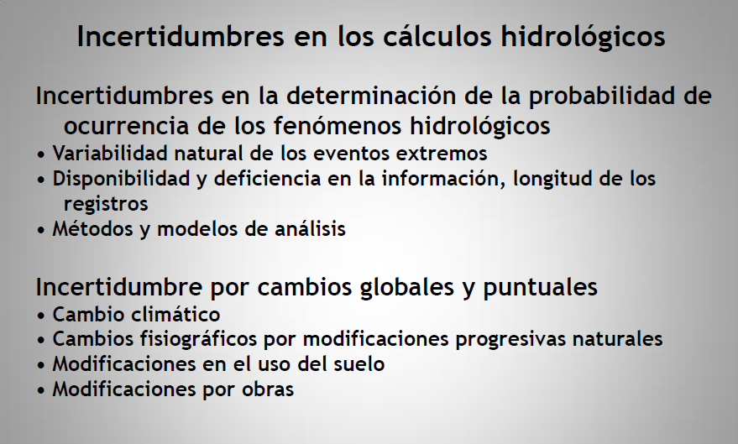
Análisis de valores extremos

